Slide 1

<TeachMeSkills/>
Школа программирования
teachmeskills.com

Slide 2
курс
Android разработчик
Занятие 27. Kotlin Coroutines. 2 часть

Slide 3

Агенда занятия
Понятия Observable и Observer
Холодные и горячие потоки
Flow, SharedFlow, StateFlow, Channel
Операторы

Slide 4
Observable и Observer
Холодные и горячие потоки
Flow, SharedFlow, StateFlow, Channel
Операторы

Slide 5

Observable и Observer Observable (наблюдаемый, “источник”) — объект, который поставляет (“эмитит”) данные или события по мере их появления.Observer (наблюдатель, “подписчик”) — объект, который “слушает” Observable, получая данные для обработки, когда те появляются. Представьте почтовую рассылку. - Observable — это служба рассылки новостей (источник событий). - Observer — это подписчик, который получает письма (реагирует на новые события).

Slide 6
Observable и Observer
Холодные и горячие потоки
Flow, SharedFlow, StateFlow, Channel
Операторы

Slide 7
Холодные и горячие потоки Холодные потоки (Cold) Источник начинает “генерировать” данные только при подписке. Каждый подписчик получает “свой” поток с самого начала. Горячие потоки (Hot) Источник генерирует данные независимо от подписчиков. Новые подписчики могут “пропустить” часть событий. Аналогия Холодный поток: Кассета или плейлист — каждый слушатель начинает с первой песни. Горячий поток: Радио — подключился позже, пропустил то, что уже прозвучало.

Slide 8
Observable и Observer
Холодные и горячие потоки
Flow, SharedFlow, StateFlow, Channel
Операторы

Slide 9
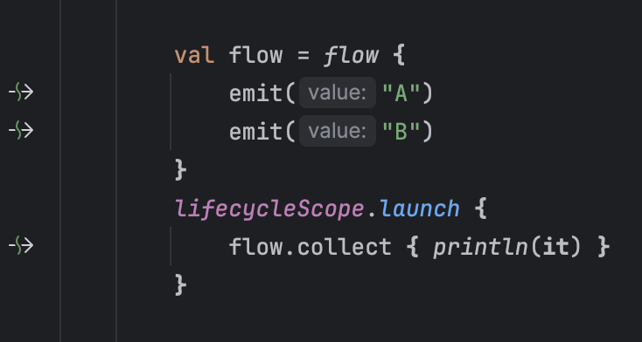
Flow Асинхронный поток данных, который может эмитировать значения в корутинах. Он позволяет работать с последовательностями данных, предоставляя API для обработки событий, которые могут происходить со временем. Flow поддерживает операторы, такие как map, filter, и collect, что позволяет трансформировать и обрабатывать данные. Он также управляет потоком, обеспечивая безопасное выполнение в многопоточной среде. Холодный поток. Эмитит значения только при collect.

Slide 10
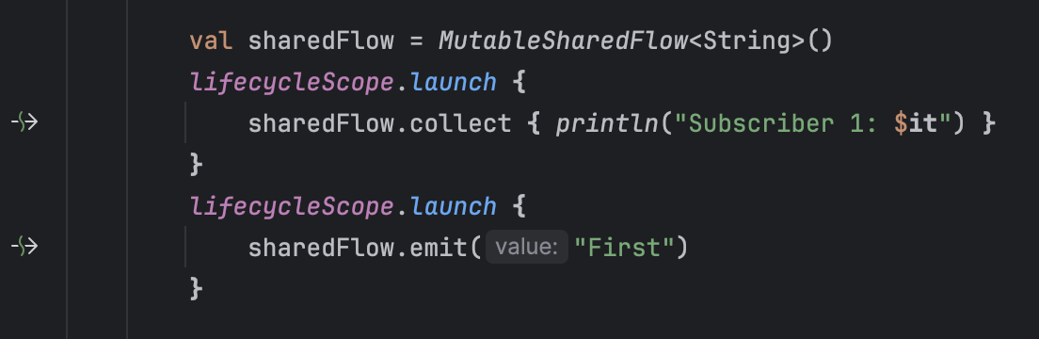
SharedFlow Поток данных, который используется для многократного вещания данных нескольким подписчикам. Он представляет собой горячий поток, что значит, что SharedFlow не зависит от подписчиков и продолжает работать, даже если никто на него не подписан. Можно эмитить значения независимо от подписчиков. Не хранит последнее значение по умолчанию.

Slide 11
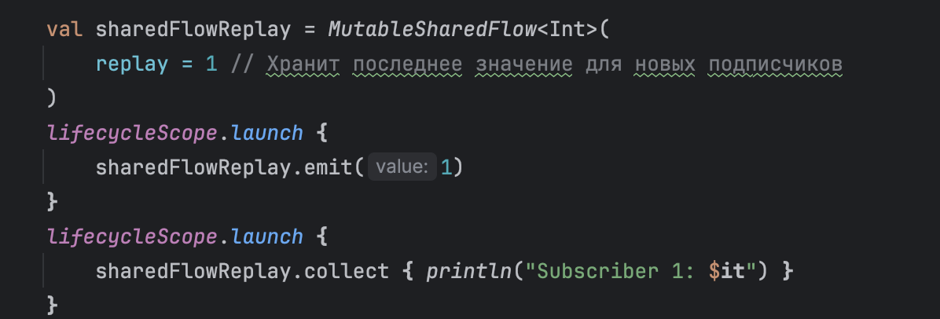
SharedFlow. Replay replay - Определяет количество последних значений, которые будут сохраняться и отправляться новым подписчикам при их подключении. Например, если replay = 1, каждый новый подписчик при подключении сразу получает последнее значение, даже если его эмиссия произошла до подписки. Это полезно для доставки критически важной информации, которая должна быть доступна всем подписчикам.

Slide 12
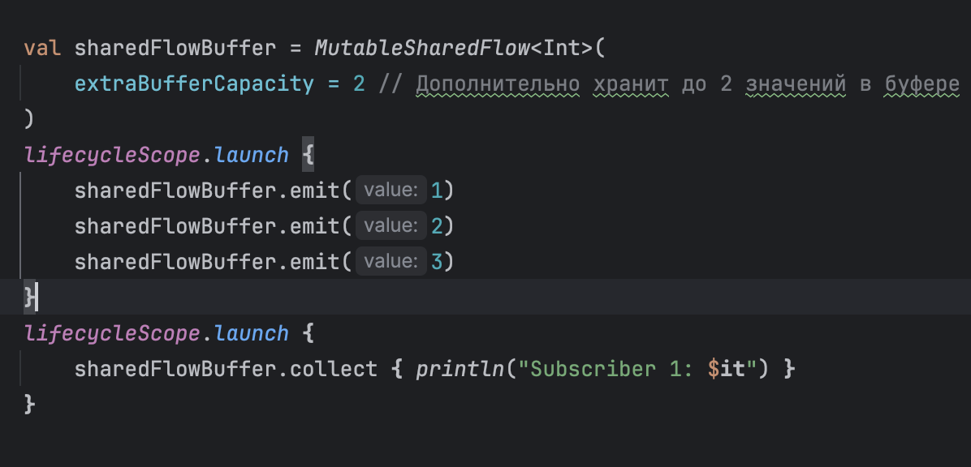
SharedFlow. extraBufferCapacity extraBufferCapacity - Указывает, сколько дополнительных значений можно отправить в MutableSharedFlow, пока они ожидают получения подписчиками. Этот параметр добавляет буфер к значению replay, позволяя временно хранить больше значений, если поток данных быстрее, чем подписчики могут их обрабатывать. Например, если replay = 1 и extraBufferCapacity = 2, в буфере могут храниться три значения, что помогает избежать блокировки эмиттера при быстром потоке данных.

Slide 13
SharedFlow. extraBufferCapacity onBufferOverflow - Определяет, что делать при переполнении буфера. BufferOverflow.SUSPEND - Приостанавливает эмиттер, пока в буфере не освободится место. BufferOverflow.DROP_OLDEST - Удаляет самое старое значение в буфере, чтобы освободить место для нового. BufferOverflow.DROP_LATEST - Отбрасывает новое значение, не добавляя его в буфер, если буфер заполнен.

Slide 14
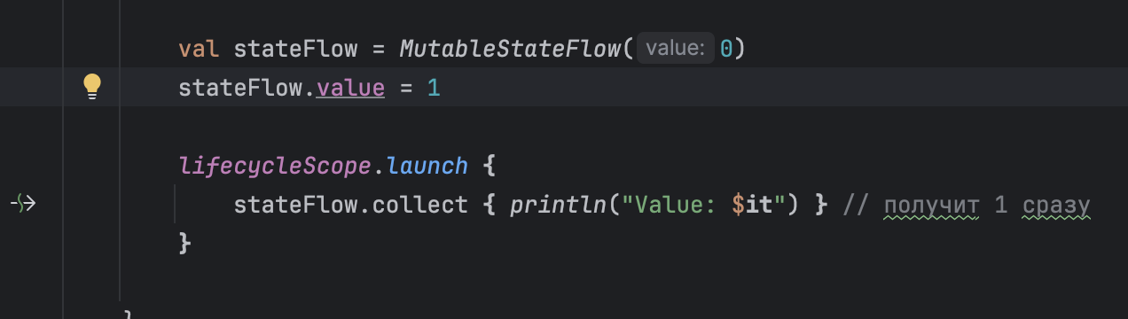
StateFlow Специальный тип потока, который предназначен для хранения и наблюдения за состоянием данных. Он является горячим потоком и всегда содержит одно текущее значение. Каждый новый подписчик сразу получает текущее значение. Горячий поток, всегда хранит последнее значение (как LiveData).

Slide 15
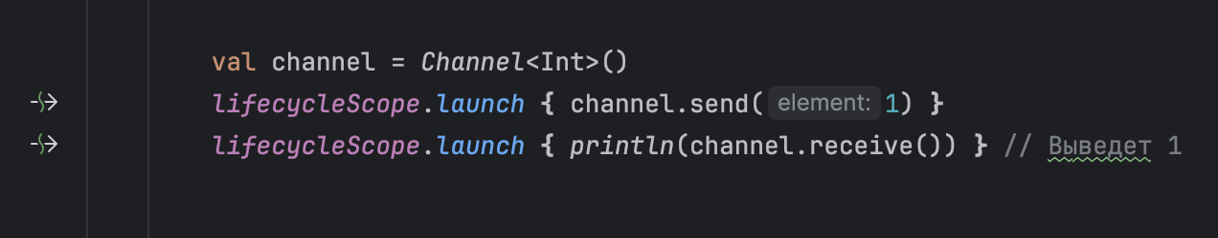
Channel Поток для обмена данными между корутинами (producer-consumer). Можно отправлять и получать значения вручную. По сути — “очередь” между отправителем и получателем.

Slide 16
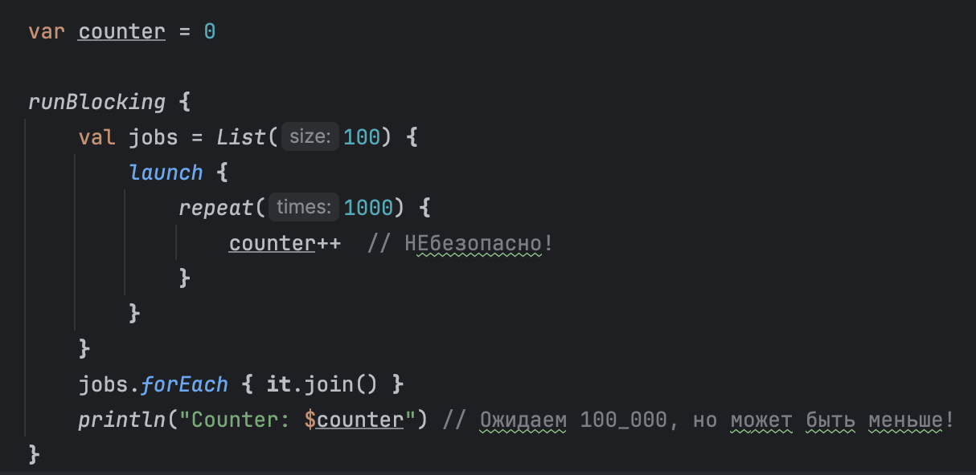
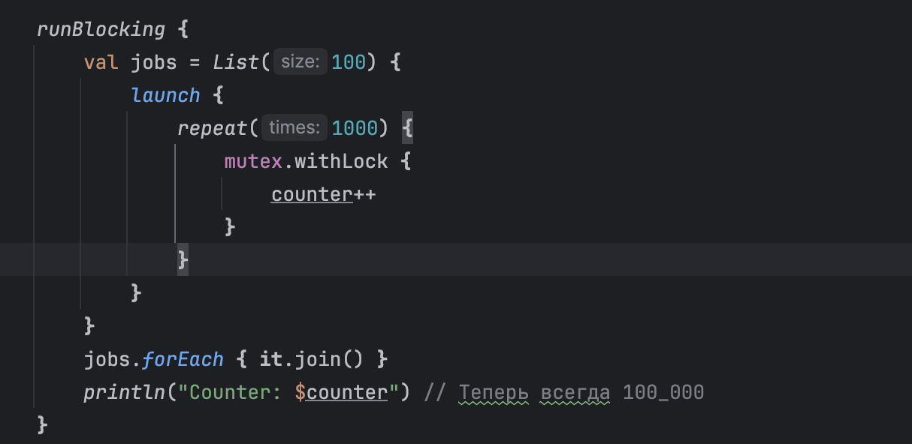
Mutex Механизм синхронизации, который позволяет управлять доступом к разделяемым ресурсам между корутинами. Он блокирует доступ к ресурсу, пока один поток или корутина его не освободит. Почему synchronized не будет работать в корутинах? Что будет если внутри synchronized вызвать suspend-функцию?

Slide 17
Observable и Observer
Холодные и горячие потоки
Flow, SharedFlow, StateFlow, Channel
Операторы

Slide 18
Какие есть типы функций над потоками? В зависимости от того, возвращают они конкретное значение или обработанный поток функции делятся на: терминальные и промежуточные. Терминальные функции потоков представляют suspend-функции, которые позволяют получать объекты из потока или возвращают какое-то конечное значение: collect toList toSet first firstOrNull last lastOrNull single singleOrNull count reduce fold. Промежуточные функции не являются suspend, принимают поток и возвращают обработанный поток: combine drop filter filterNot filterNotNull map onEach take transform zip.

Slide 19
Какие есть способы объединить 2 источника данных в Flow? • combine объединяет последние значения из двух Flow и эмитит пары значений, когда один из них обновляется. • zip объединяет Flow, эмитируя пары значений, только когда оба источника испускают новые значения одновременно.

Slide 20
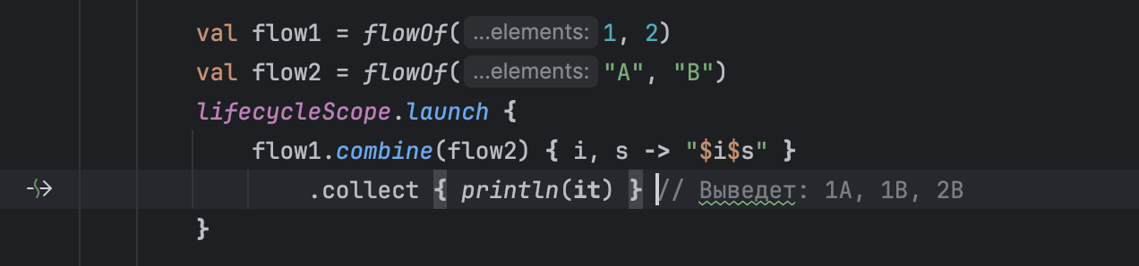
Combine Оператор, который позволяет “смешивать” значения из нескольких потоков. Каждый раз, когда любой из потоков эмитит новое значение, вызывается combine-блок.

Slide 21
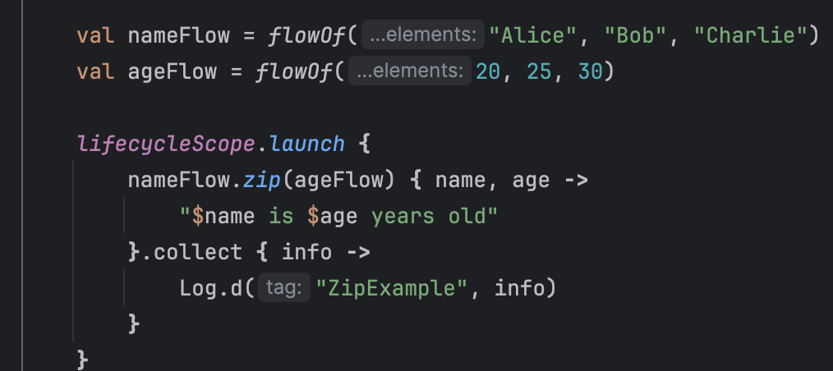
Zip zip объединяет Flow, эмитируя пары значений, только когда оба источника испускают новые значения одновременно

Slide 22
Практика

Slide 23
Задачи
Задача 1: Блок задач что произойдет в результате выполнения кода

Slide 24
Задачи
Задача 2:
Создай Flow из целых чисел от 1 до 10. - Отфильтруй только чётные числа. - К каждому чётному прибавь 100. - Выведи результат в лог.

Slide 25
Задачи
Задача 3: Даны два Flow: - Flow с именами: ["Tom", "Jerry", "Spike"] - Flow с возрастами: [3, 4, 5] Объедини их оператором zip, чтобы получить строки вида "Tom – 3 y.o", и выведи в лог.

Slide 26
Задачи
Задача 4: Создай Flow, который эмитит значения при каждом нажатии кнопки (можно просто имитировать события с помощью flow { ... } и emit). Добавь оператор debounce(500), чтобы обработка происходила только если между нажатиями прошло больше полсекунды. В лог выведи сообщение "Button clicked" только после debounce.

Slide 27
Q&A
Домашнее задание

Slide 28
Задачи
Задача 1: Экран ”Поиска":
Реализовать экран поиска по списку элементов с использованием Flow для обработки изменений текста, 1. На экране должны быть: - EditText для ввода поискового запроса. - ProgressBar для отображения загрузки. - RecyclerView для отображения результатов поиска. - TextView для отображения ошибок или "нет результатов". 2. Поиск должен срабатывать только если пользователь прекратил ввод на 300 мс и если введенный текст изменился

Slide 29
Задачи
Задача 1: Экран ”Поиска":
3. Для каждого поискового запроса запускается имитация сетевого поиска (например, задержка через delay(1000)), после чего возвращается результат — список строк, содержащих поисковый запрос. 4. Если пользователь вводит новый текст до завершения предыдущего поиска, старый поиск отменяется и начинается новый. 5. Если результат пуст — вывести "Ничего не найдено". 6. Если произошла ошибка (например, искусственно выбрасываемое исключение при определённом запросе) — отобразить сообщение об ошибке.

Slide 30
Q&A
Ваши вопросы

Slide 31
Спасибо
<TeachMeSkills/>

